Slide 1
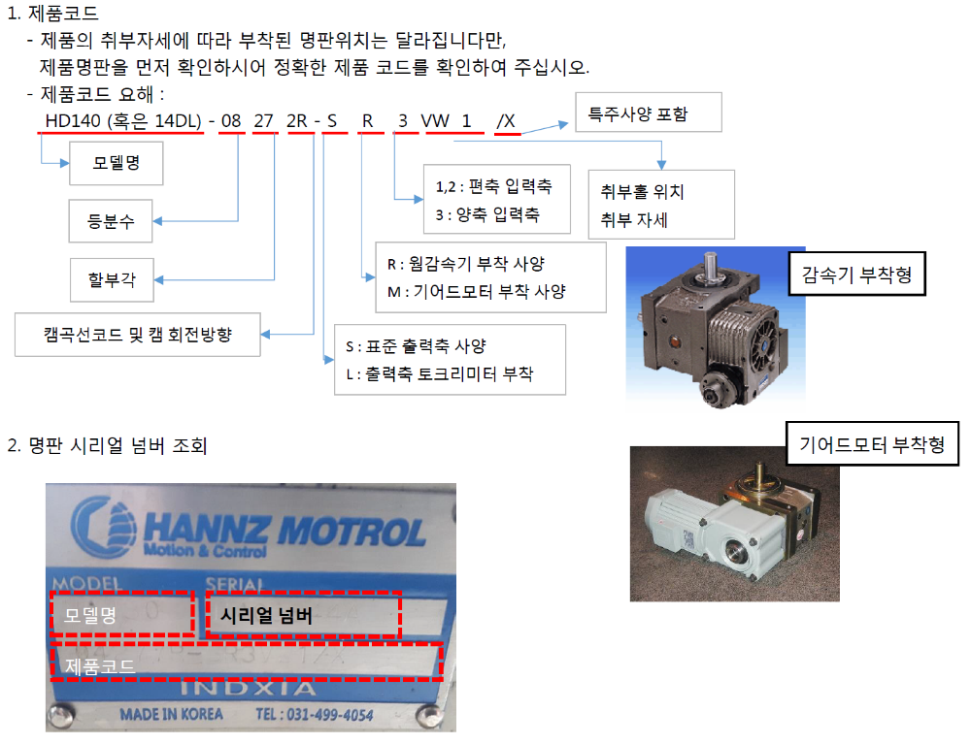
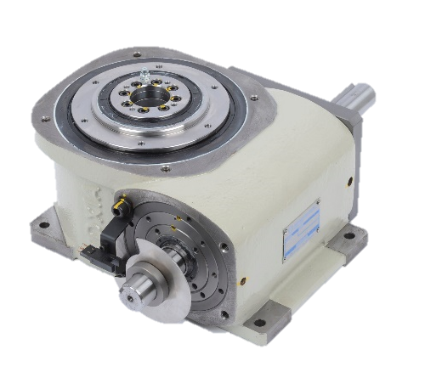
제품 코드 및 용어 해설
2. 할부각의 개념
1. 인덱스 제품 코드 요해
출력테이블
입력축
인덱스는 입력축 1회전에,
출력테이블이 이미 정해진 등분수에
따라, 1STEP 씩 회전 -> 정지동작을
반복합니다.
입력축1회전 = 출력축 1STEP
할부각은 출력테이블이
정해진 각도만큼 회전할 때,
필요한 입력축의 회전각도 입니다.
예) 등분수 : 4스톱 / 할부각270도 라면,
입력축 270도 회전시 -> 출력테이블 90도 회전

Slide 2
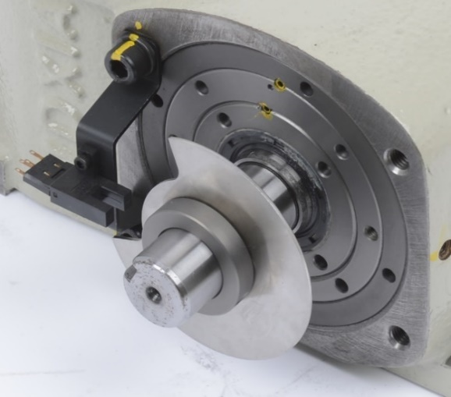
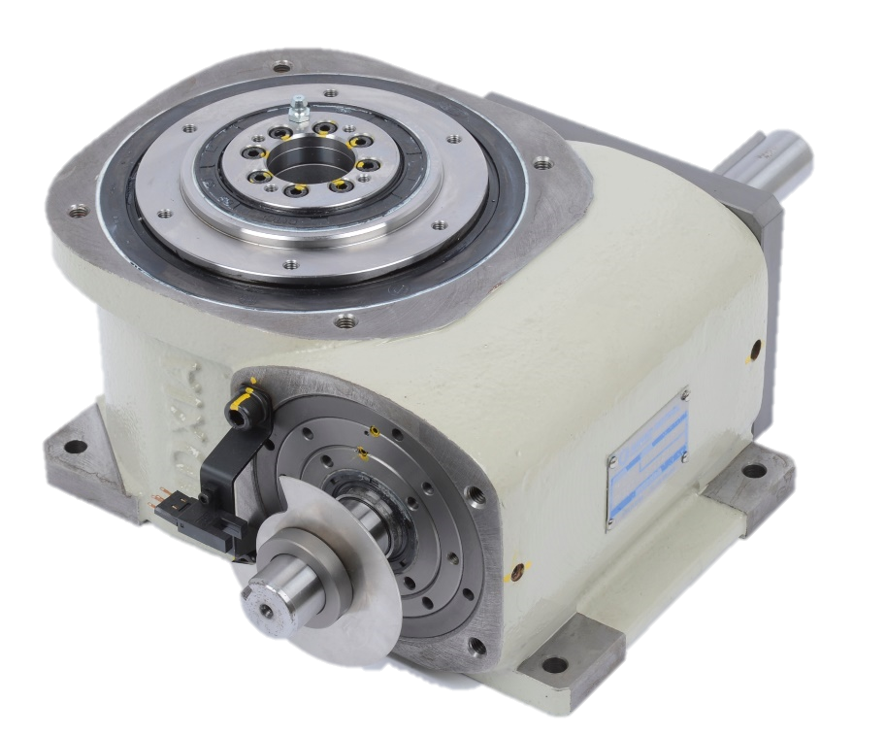
할부각과 정지구간 제어 개념
인덱스의 타이밍 차트와 기준점 (키홈) 설명 : 할부각 270도 기준. (X축 : 입력축=캠축 회전 / Y축 : 출력축=등분수 회전)
할부각270도 (출력축이 함께 회전)
정지각90도
입력축이
회전하더라도,
출력테이블은
정지상태
(드웰구간)
입력축의 키홈 또는 개각기 선 표식이 할부각의 0도 위치 기준점 입니다.

Slide 3
할부각과 정지구간 제어 개념
정지각도 90도 :
360도에서 할부각 270도를 뺀 나머지 각도
( = 무부하, 정지, 드웰 구간)
T면시점
U면 시점 기준
0도 위치
T면 시점 기준
0도 위치
U면시점
캠 가공 각도(270도 기준)
: 당사 제작 인덱스는 모두 예외없이,
해당 회전방향으로 할부각이 가공되어 있습니다.
[1] OK
[2] NG
[3] NG
U면시점
기준
판정
[1] OK 판정 : 키홈 (또는 개각기선) 이 정지각도 90도 안에 위치합니다 → 인덱스가 정위치
[2] NG 판정 : 키홈 (또는 개각기선) 이 정지각도를 넘어섰거나, 진입하지 못함 → 오버런 또는 회전 부족
[3] NG 판정 : 키홈 (또는 개각기선) 이 정지각도를 넘어섰거나, 진입하지 못함 → 오버런 또는 회전 부족
** 캠축의 회전방향에 따라 “오버런” 또는 “회전부족” 판정이 됩니다.

Slide 4
할부각과 정지구간 제어 개념
인덱스의 타이밍 차트와 기준점 (키홈) 설명 : 할부각 330도 기준. (X축 : 입력축=캠축 회전 / Y축 : 출력축=등분수 회전)
할부각330도 (출력축이 함께 회전)
정지각30도
입력축이
회전하더라도,
출력
테이블은
정지상태
(드웰
구간)
입력축의 키홈 또는 개각기 선 표식이 할부각의 0도 위치 기준점 입니다.

Slide 5
할부각과 정지구간 제어 개념
정지각도 30도 :
360도에서 할부각 330도를 뺀 나머지 각도
( = 무부하, 정지, 드웰 구간)
T면시점
U면 시점 기준
0도 위치
30도
30도
T면 시점 기준
0도 위치
U면시점
캠 가공 각도(330도 기준)
: 당사 제작 인덱스는 모두 예외없이,
해당 회전방향으로 할부각이 가공되어 있습니다.
[1] OK
[2] NG
[3] NG
U면시점
기준
판정
[1] OK 판정 : 키홈 (또는 개각기선) 이 정지각도 30도 안에 위치합니다 → 인덱스가 정위치
[2] NG 판정 : 키홈 (또는 개각기선) 이 정지각도를 넘어섰거나, 진입하지 못함 → 오버런 또는 회전 부족
[3] NG 판정 : 키홈 (또는 개각기선) 이 정지각도를 넘어섰거나, 진입하지 못함 → 오버런 또는 회전 부족
** 캠축의 회전방향에 따라 “오버런” 또는 “회전부족” 판정이 됩니다.

Slide 6

센서 도그의 조절 메뉴얼
Click 하시면 에니메이션이 재생됩니다.
입력축이 반시계 방향 회전
입력축이 시계 방향 회전
센서 감지 포인트
sensor
sensor
센서 감지 포인트
EE-SX672(옴론)
마이크로 포토 센서
(말굽센서)
해당위치의 무두볼트를 풀면
도그를 돌릴수 있습니다.
입력축의 키홈이 정지각도 내에서 항상 멈출 수 있도록 도그를 돌려서 센서 감지 포인트가 센서에 감지되는
순간의 타이밍을 더 빠르게, 혹은 느리게 조절하는 것입니다.
예) 입력축이 반시계 방향 회전시, 키홈이 9시 방향을 넘어갔다면, “오버런”이 된 것이므로,
도그를 “반시계”방향으로 돌려, 센서 감지 타이밍을 더 일찍 받아서, 키홈이 9시를 넘어서지 않도록 조절합니다.

Slide 7
정지구간과 감속단 제어
정지구간과 감속단의 설정 (X축 : 입력축=캠축 회전 / Y축 : 출력축=등분수 회전)
할부각270도 (출력축이 함께 회전)
정지각90도
입력축이
회전하더라도,
출력테이블은
정지상태
(드웰구간)
인덱스는 입력축 1회전에, 출력테이블이 이미 정해진 등분수에 따라,
1STEP 씩 회전 -> 정지동작을 반복합니다.
* 입력축1회전 = 출력축 1STEP
할부각은 인덱스 내부의 CAM 이 입력축 360도 회전 중에서,
출력테이블을 회전시켜줄 수 있는 거리각도를 의미합니다. 다시 말해서,
출력테이블이 정해진 각도만큼 회전할 때, 필요한 입력축의 회전각도 입니다.
예) 등분수 : 4스톱 / 할부각270도 라면,
입력축 270도 회전시 -> 출력테이블 90도 회전
따라서, 서보모터 혹은 기어드모터로 구동하면서 가감속 설정이나,
작업시간을 제어하고자 하실 경우에는, 해당 정지각(드웰구간) 범위안에서
가감속이나 브레이크 제어를 진행하여야만 합니다.
만일 해당 정지각 이외의 할부각 범위에서 가감속이나 브레이크 제어를 하게 되면,
인덱스의 출력테이블 회전에 영향을 주어, 진동이나 흔들림, 소음이 발생할 수 있으며,
장기간 사용시의 수명관계에도 악영향을 줄 수 있습니다. (우측 표-1 참조)
표-1
MS곡선의 기계적 가공에 의한 미세 변위량과, 인버터의 전기적인 헤르츠 조정을 통한 계단식의 변위량은 상호 “동기화” 되기 어렵기 때문에,
O 표시부분과 같은 충돌 현상으로 진동이나 흔들림, 소음이 발생하게 됨.

Slide 8
인덱스 사용 및 설치 시 주의사항
1 | 인덱스는 항상 정지구간(입력축 키홈 확인)에서 출발과 정지가 이루어져야 된다. 한즈모트롤 인덱스는 입력축 키홈(개각기선)이 출력축을 바라보는 방향(3시 또는 9시)이 할부각 시작점이다
2 | 정지구간이란 입력축의 1회전에서의 할부각(출력축 이동)을 제외한 구간을 의미하며, 캠회전 방향에 따라 할부각을 확인하여 정지 구간을 판단해야 한다.
3 | 인덱스 테이블 등 인덱스의 출력부분이 흔들린다는 것은 인덱스의 구동부가 등속운동을 하고 있는지, 입력부분이 제 위치에 정지하고 있는지(키홈이 정지구간내에 있는지) 를 먼저 확인해야 하며, 해당 내용에 문제가 없음에도 현상 해결이 안 될 경우 전문적인 점검이 필요하다.
4 | 인덱스의 회전구간은 캠과 캠 팔로워 베어링이 맞물려 회전을 하고 있으므로 회전구간에서 정지를 시키면(비상정지, 조그, 인칭동작) 치명적인 손상이 발생할 가능성이 높다.
5 | 사용조건 상 비상정지가 불가피한 경우, 사전에 충분한 검토가 이뤄져야 한다. 인덱스의 회전구간에서의 비상정지는 인덱스가 가지고 있는 정정격 토르크(Ts)보다 낮도록 산출하고, 구체적인 제어방법은 제어담당자가 필히 숙지하여야 한다. (정정격 토르크보다 큰 힘이 작동 시에는 파손이 될 수 있습니다.) 특히, 대형인덱스의 경우 inching작업, 비상정지 시에 파손의 위험이 있으므로 초기 설치 시 제어담당자는 당사 담당자와 사전에 필히 검토하여 주십시오.

Slide 9
인덱스 사용 및 설치 시 주의사항
원인 예상과 대책
출력부 진동, 흔들림 위치 변화 | 1) 인덱스가 입력축의 정지구간에 정확히 위치하여 정지하는지 확인한다. (키홈 위치) 센서,도그 등으로 정지위치를 확인하지 못할 경우에는, 카다로그나 폐사 영업사원에게 문의하여 정지구간을 확인한다. 2) 풀리,밸트,체인 등의 구동시 정속 구동 및 진동(텐션) 유무를 확인한다. (풀리의 직진도, 밸트 텐션, 체인->타이밍밸트로 변경 권장, 모터용량 부족 등) 3) 인버터 제어 : 인덱스 캠 곡선의 가 감속 구간과 인버터의 가감속이 불일치 할 경우, 인버터 가감속 구간에서 턴테이블에 흔들림이 발생할 수 있다. (인버터의 가감속 설정은 제거하는 것을 권장합니다.) 4) 모터의 용량 부족 : 모터의 구동이 정속 회전이 아닐 경우에도 흔들림이 발생할 수 있다. (초기 선정 데이터에서 임의 변경은 반드시 토르크를 계산한 뒤 적용한다.) 5) 상기 1) ~ 4)항의 내용에 이상이 없음에도, 출력부의 흔들림이나 위치 변화가 발생하는 경우, 인덱스 내부마모 및 충격에 의한 파손을 의심하고, 영업사원에게 점검 의뢰한다.
기타 문제 발열 소음 | 오일 상태를 점검한다. 일정 주기에 맞춰 오일 교체를 진행하였는지 / 초기 선정시의 사용조건에서 변동된 점은 없는지. => 출고시 동봉된 취급설명서에 교체주기와 취급방법이 명기되어 있습니다. 최초 운전 후 1000시간 / 이후 3000시간마다 교환 권장 입력축 회전수에 따라, 카탈로그를 참조하여 윤활유 점도를 선정한다. 2. 브레이크 점검 부하관성의 과도한 순간 및 마찰디스크의 마모등에 의해, 제동시간이 길어질 수 있음. 브레이크는 장시간 사용시, 마찰판의 갭이 커져, 동작상 문제가 발생될 수 있으므로, 정기적인 관리/교체가 필요. (연 100~150만회 이상시 갭조정, 디스크 교환 : 두께 1.5mm 이하시)

Slide 10
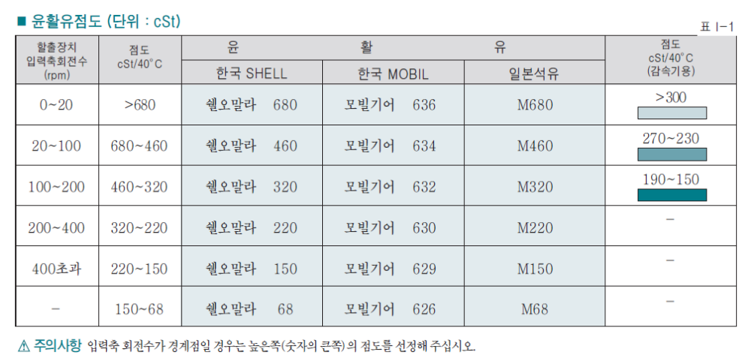
인덱스 취급 주의 사항
주의점 - 온도
일반적으로 가장 온도가 높은 곳은 입력(캠)축입니다.
온도측정은 입력부 주변에서 측정.
온도가 60℃를 넘으면 주의, 70℃를 넘으면 위험
돌연온도상승
눌러붙음 / 마모발생의 가능성 大ㆍㆍ유량확인
카탈로그
50P 참조

